Slide 1
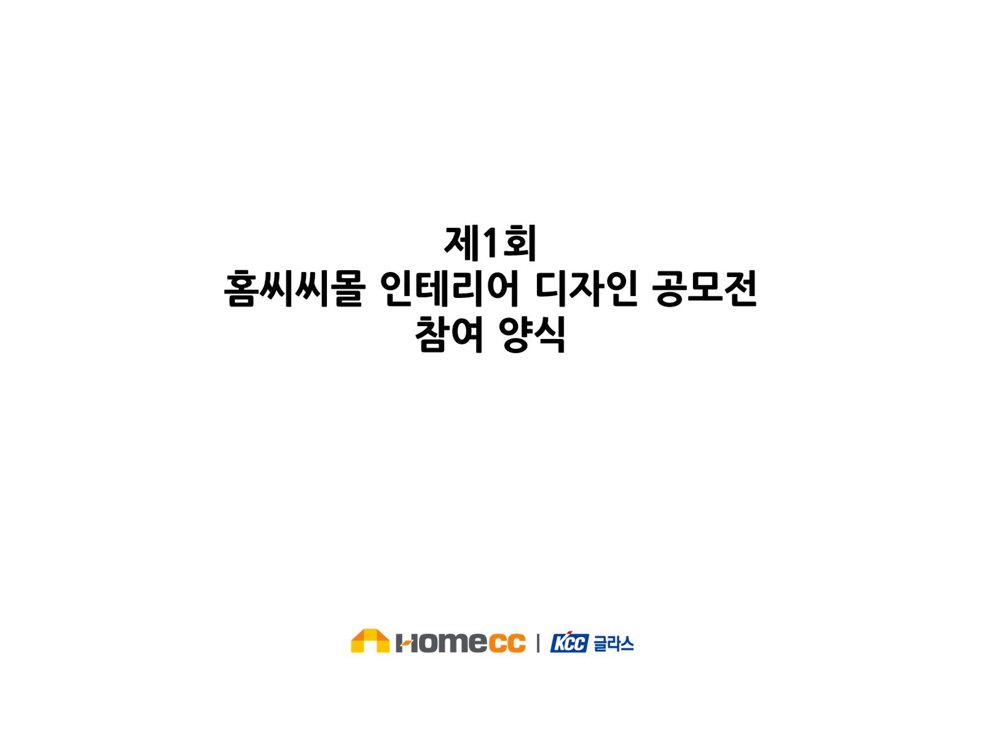

Slide 2

제 1회 홈씨씨몰 인테리어 디자인 공모전
■ 공모전 참여자 정보
학교명
학과명
이름
학번
휴/재학 상태
졸업예정일
*모든 항목을 기입해주셔야 합니다.
*공란이 있는 경우, 참여로 인정되지 않습니다.

Slide 3
제 1회 홈씨씨몰 인테리어 디자인 공모전
■ 작품 설명
작품명
선정 주제
선정 공간/상품
작품 설명 (500자 이상)
*작품 설명 띄어쓰기 포함 500자 이상 (네이버 글자 수 계산기 이동)

Slide 4
제 1회 홈씨씨몰 인테리어 디자인 공모전
■ 작품 이미지 (필요시 페이지 추가)

Slide 5
제 1회 홈씨씨몰 인테리어 디자인 공모전
■ 안내사항
(필독 후 아래 서명란에 서명 요청드립니다. 미 서명 시 수상작 선정 대상에서 제외됩니다.)
제출된 응모작은 수정 및 취소가 불가하며, 모든 응모작과 서류는 일체 반환하지 않습니다.
개인/팀으로 참여 가능하며 다수 작품은 응모 가능하나 중복 수상하지 않습니다.(1인 1수상)
응모작은 기존에 출품되지 않은 신작이어야 하며, 특허법/실용신안법/디자인보호법/상표법/저작권법 등 관련 법률을 준수한 순수한 창작물인 것을 전제로 합니다. 분쟁 발생 시 책임은 참여자에게 있습니다
수상작으로 선정된 후라도 타공모전 수상작, 상업적 목적으로 사용된 작품, 타인의 저작물 명의도용, 작품 표절/모방 등이 밝혀지게 된 경우 수상 취소와 시상내역(상장, 시상금)이 환수됩니다.
공모전 접수 시 기입한 개인정보는 정보 수집에 동의한 것으로 간주되며, 공모전 시상 목적으로만 사용됩니다.
참여작에 허위 사실 기재 혹은 미제출, 개인정보 오기재의 경우 선정 대상에서 제외될 수 있습니다.
참여작이 출품 기준에 부합하지 않거나 작품의 퀄리티가 현저히 낮을 시 심사에서 제외될 수 있으며 시상내역이 축소, 변경될 수 있습니다.
응모작의 저작권 및 사용권은 KCC글라스에게 귀속되며, 필요 시 응모작을 수정 및 가공하는 것이 허용됩니다.
수상금은 제세공과금 제외 후 지급되며, 제세공과금(4.4%)은 수상자 본인 부담입니다.
위 내용을 확인하였습니다. 참여자 : (인)

Slide 6
제 1회 홈씨씨몰 인테리어 디자인 공모전
■ 꼭 확인해주세요 !
메일 제출과 쇼룸 업로드 과정을 모두 완료해주셔야 참여로 인정됩니다.
1. 파일을 kcchomecc1@gmail.com 으로 제출해주세요.
* 파일명 형식: 홈씨씨몰아이디_이름.파일확장자 * PDF or PPT로 저장(25MB 미만)
2. 홈씨씨몰 쇼룸-갤러리 공간에 제출한 이미지와 설명을 업로드해주세요.
① 홈씨씨몰 로그인 후 상단 쇼룸 영역을 클릭해서 쇼룸-갤러리로 이동해주세요.
② 주황색 작성하기 버튼을 클릭해주세요.
③ 상단 필수 정보란을 입력해주세요. 응모작의 페르소나를 떠올리며 입력해주세요.
④ 내용 입력란에 응모작 이미지를 첨부하고, 상세 설명을 적어주세요.
⑤ [홈씨씨몰 상품을 활용한 주거 공간 디자인]을 선택한 경우, 이미지 내 해당 상품 영역을 클릭하여 상품을 검색 후 태그해주세요.

Slide 7
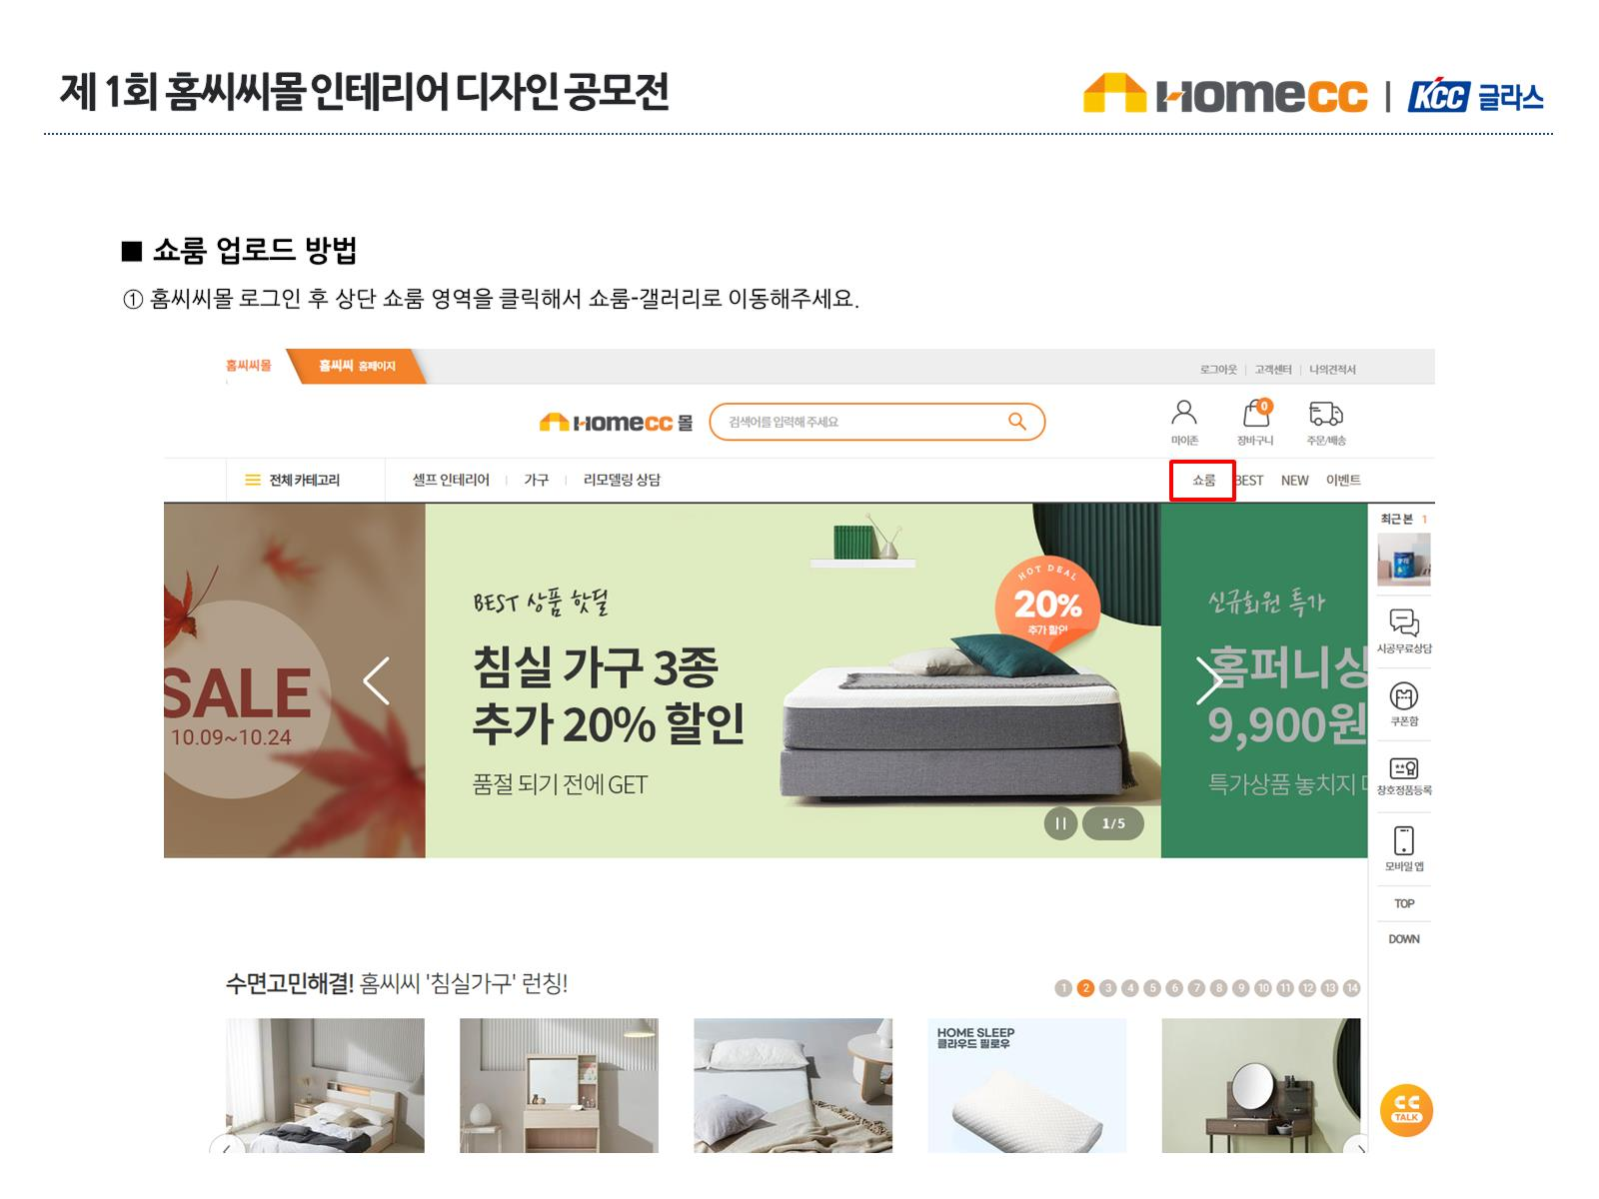

Slide 8
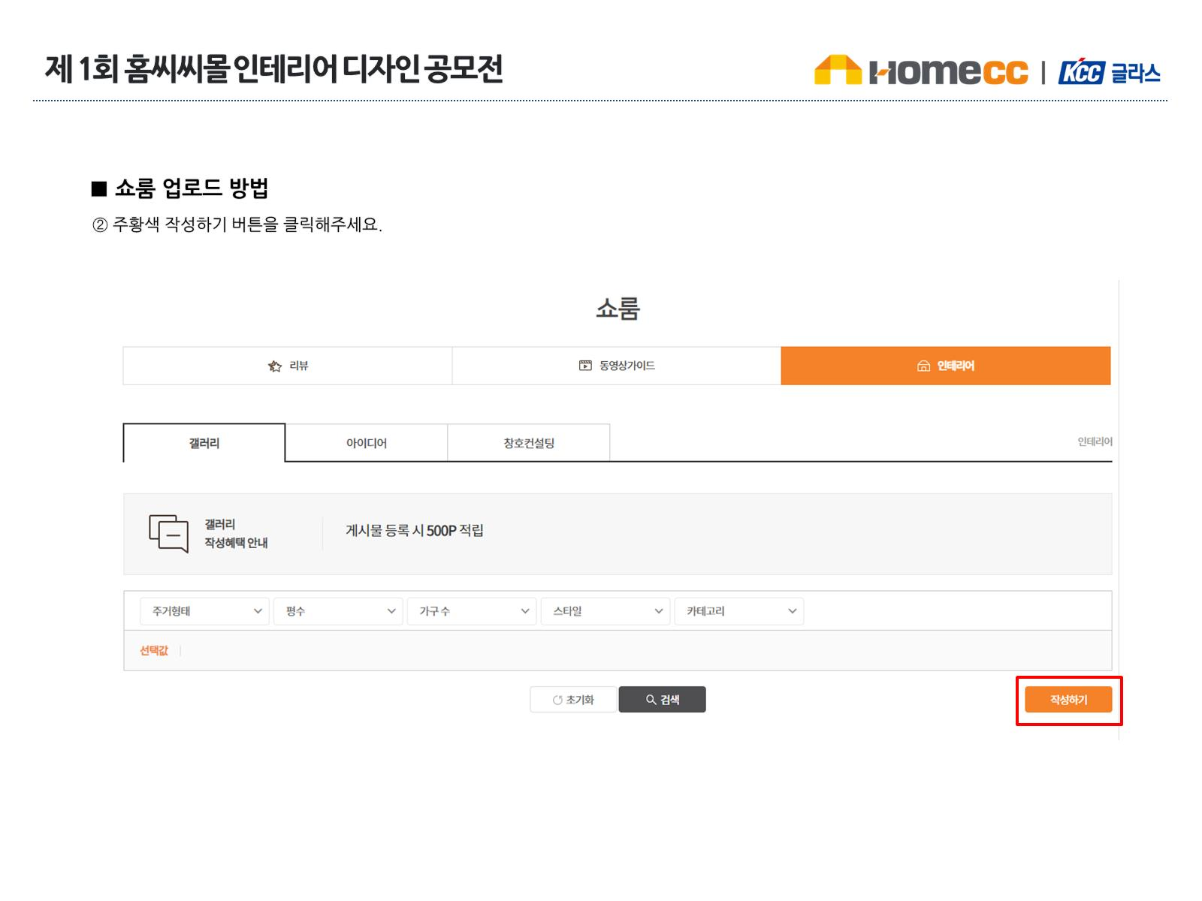

Slide 9
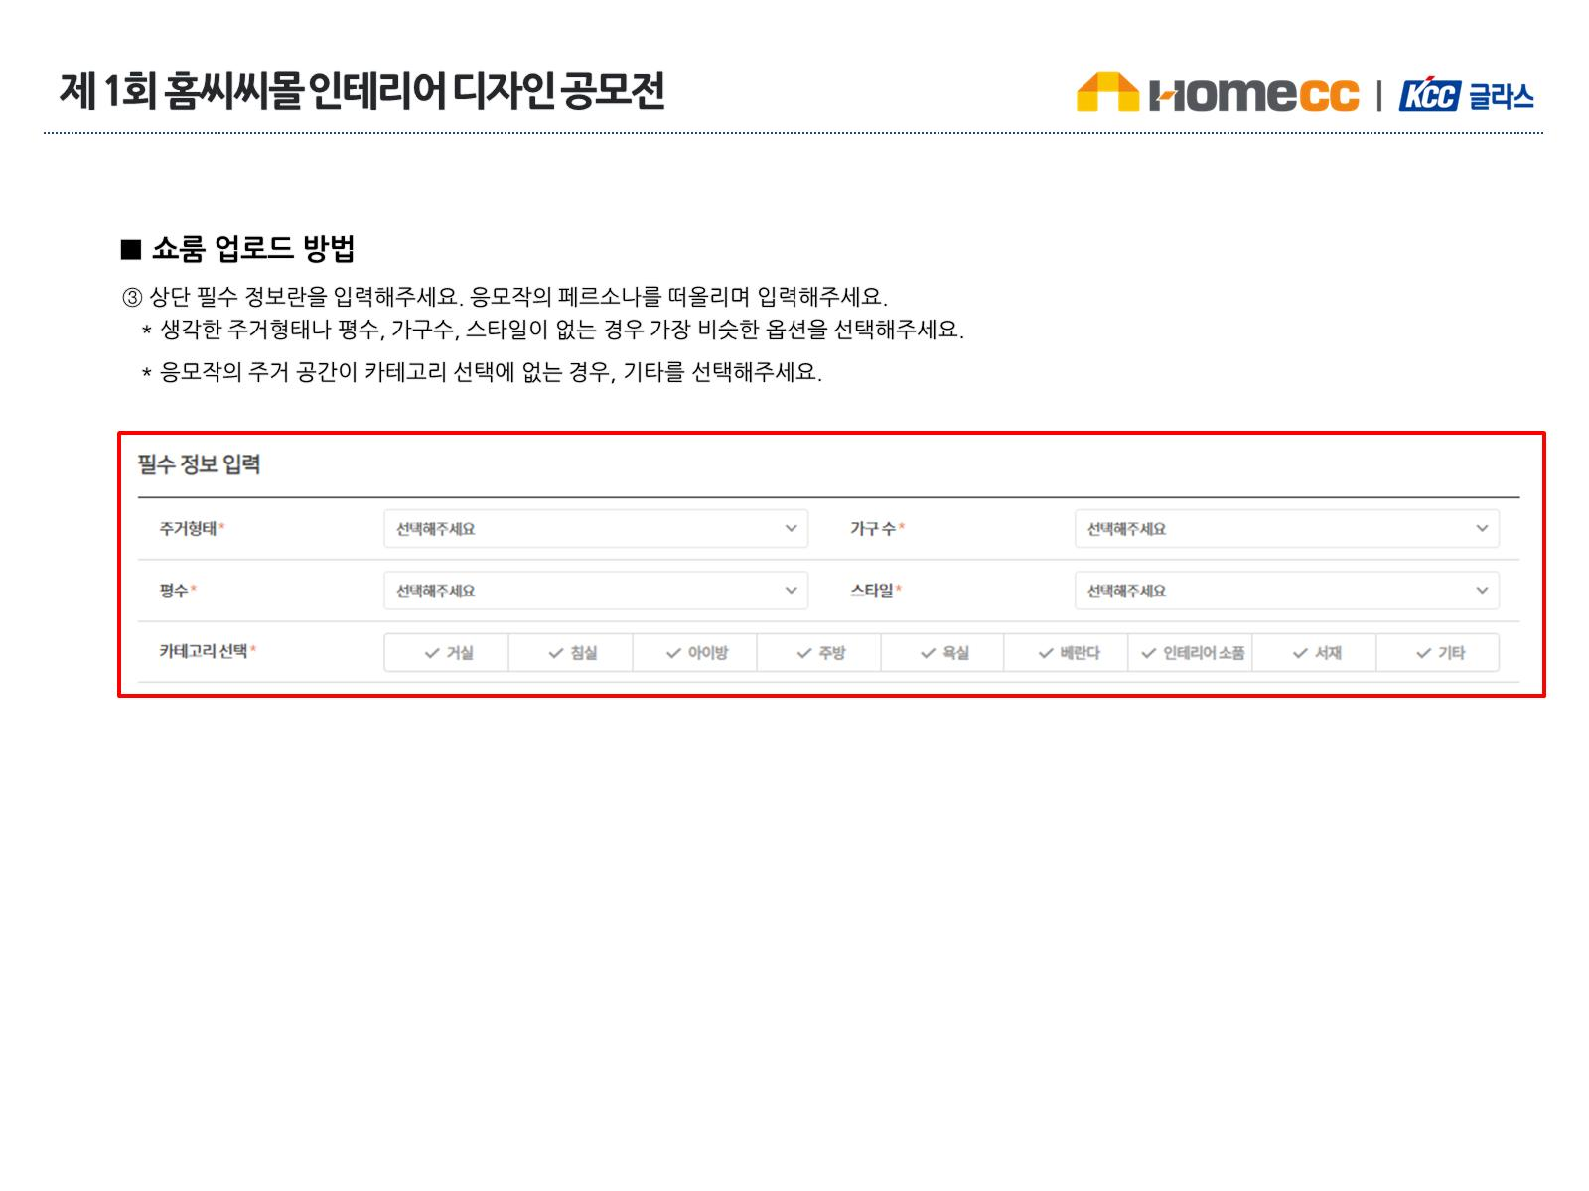

Slide 10
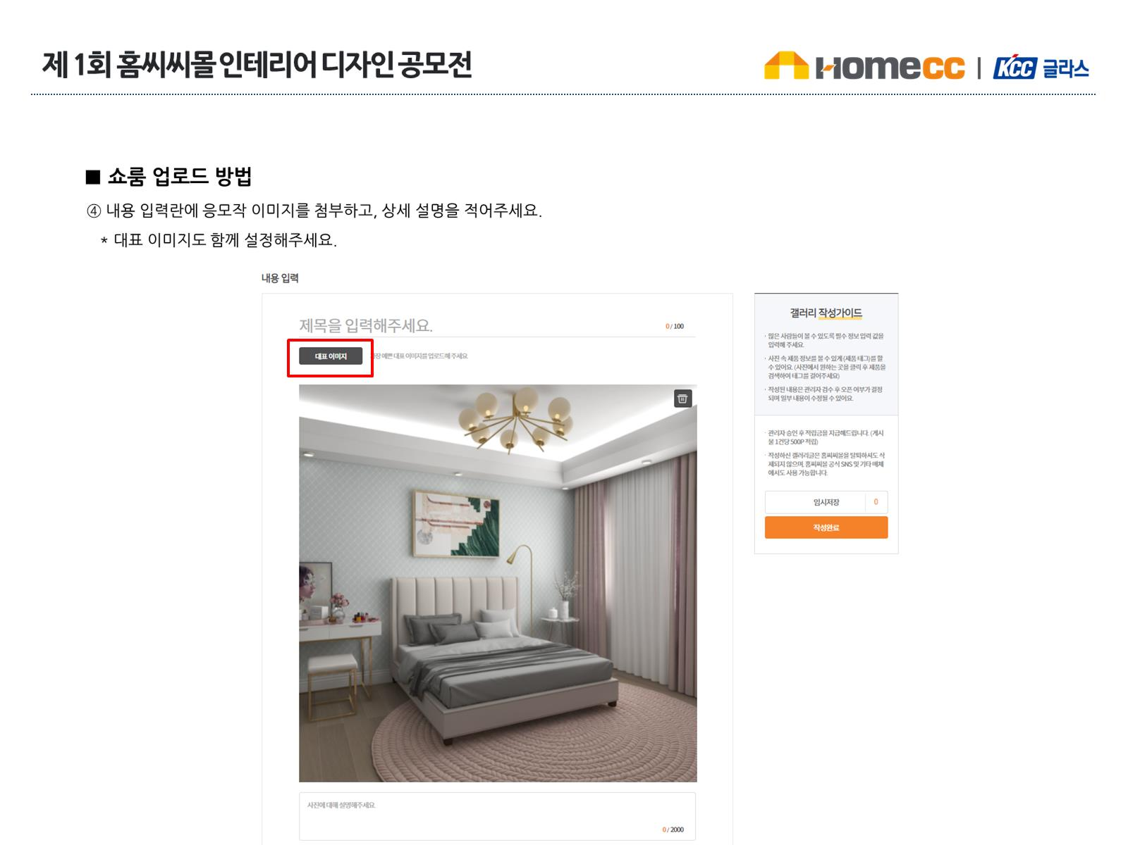

Slide 11
